Slide 1


软件工程课程实践第二阶段报告
汇报人
第二组
2025年11月13日

Slide 2

目录 CONTENTS
01
面向对象分析（OOA）
02
面向对象设计（OOD）
03
项目进度展示
04
GitHub项目状态展示
Peking University

Slide 3
01
面向对象分析（OOA）

Slide 4
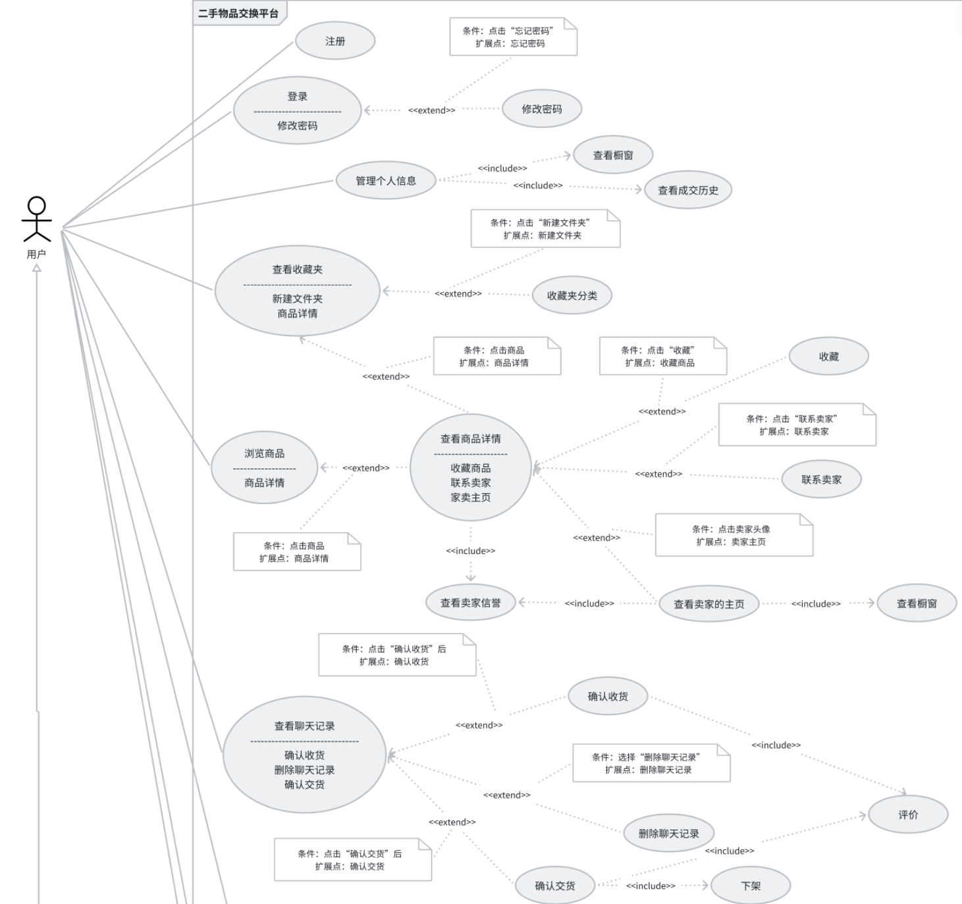
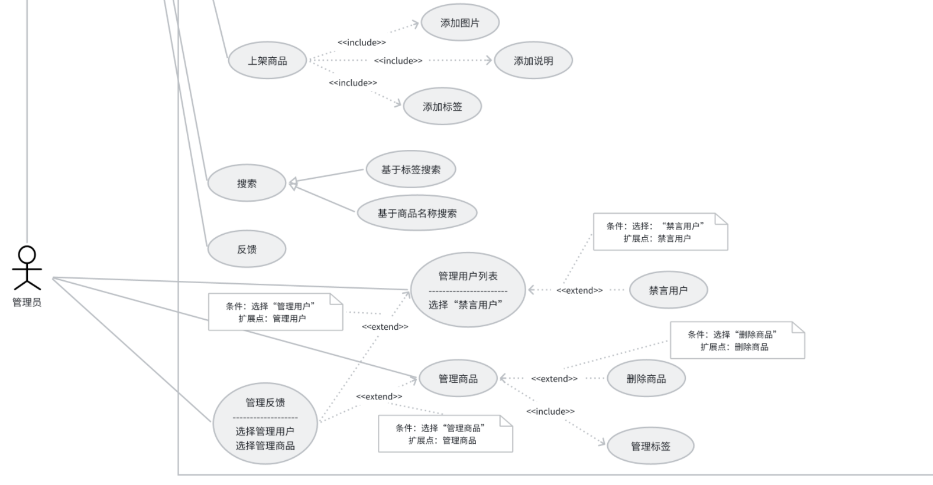
1 OOA—用况图

Slide 5
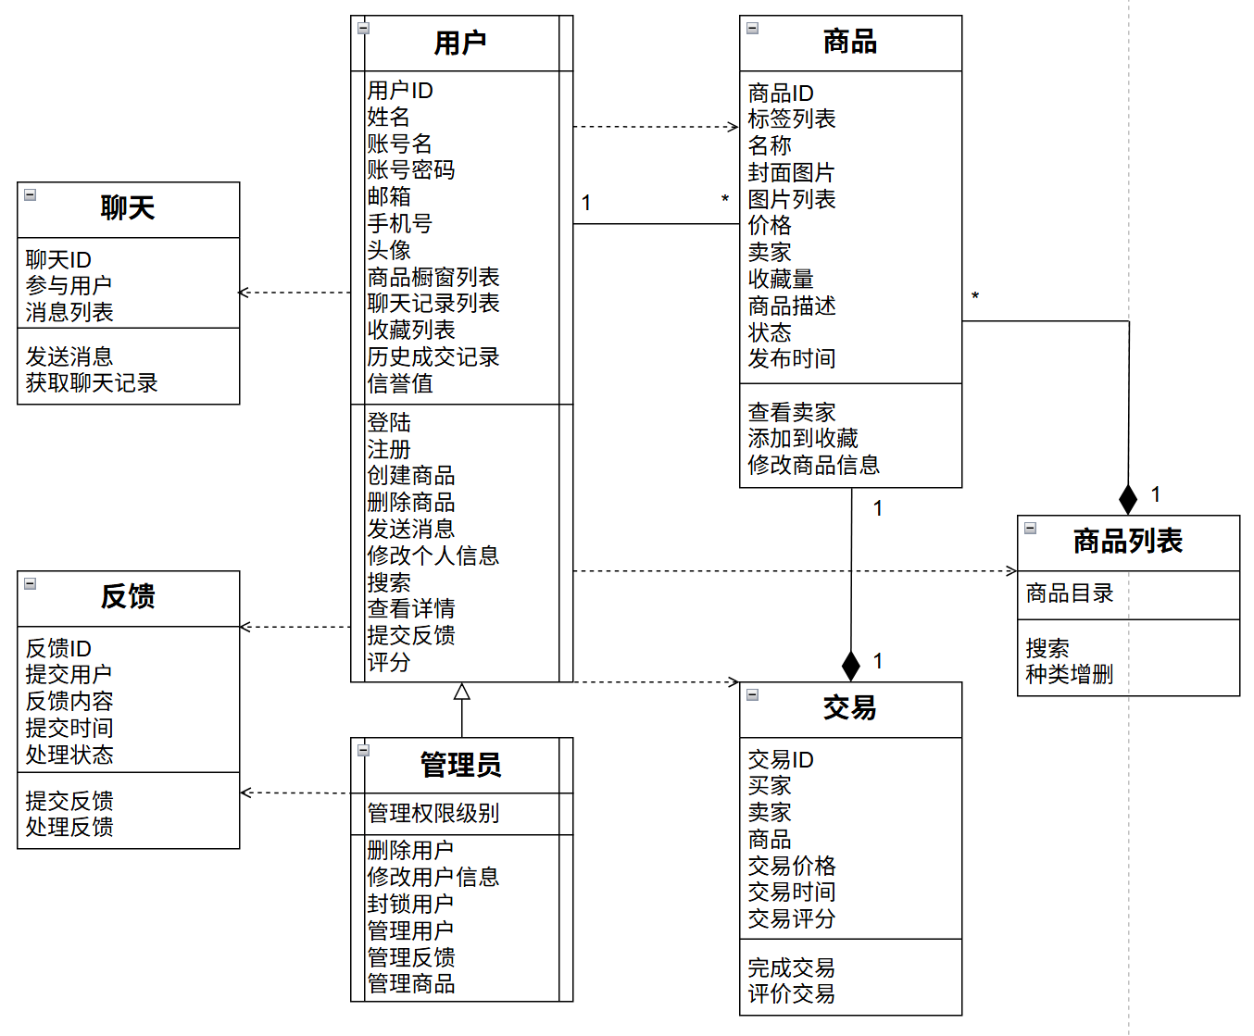
1 OOA—类图

Slide 6
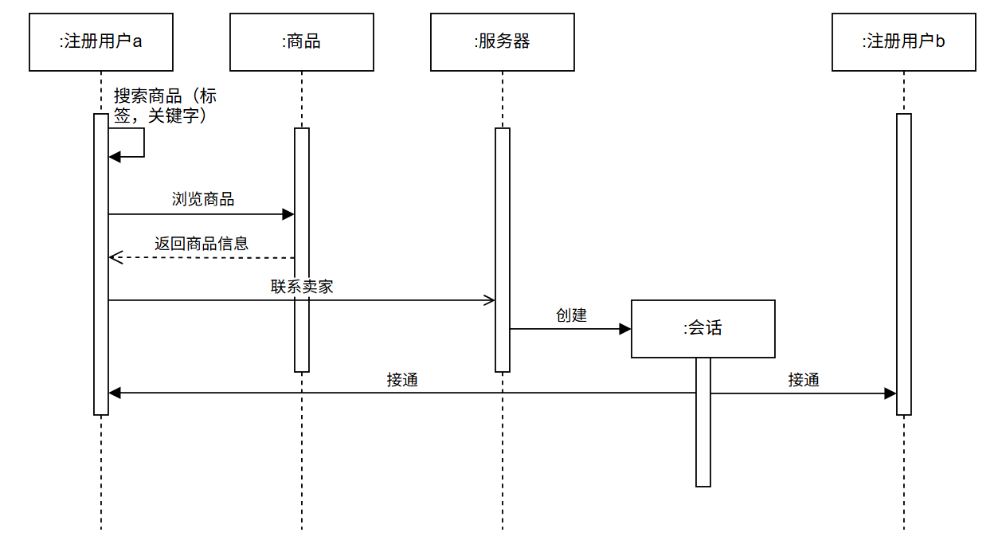
1 OOA—顺序图：搜索查看商品&发起交易

Slide 7
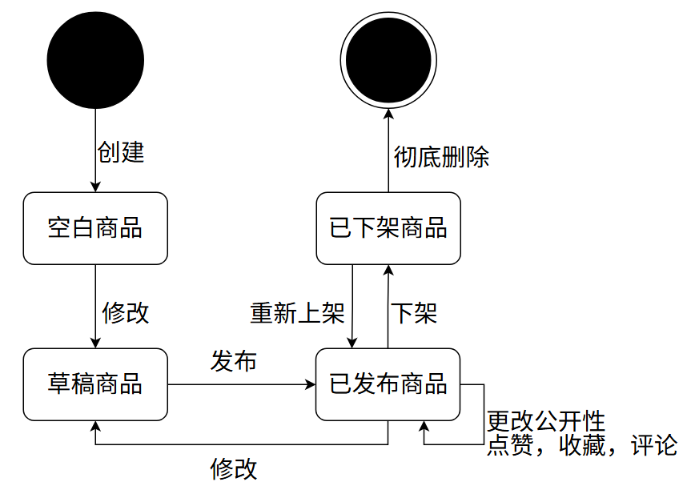
1 OOA—状态图：商品

Slide 8
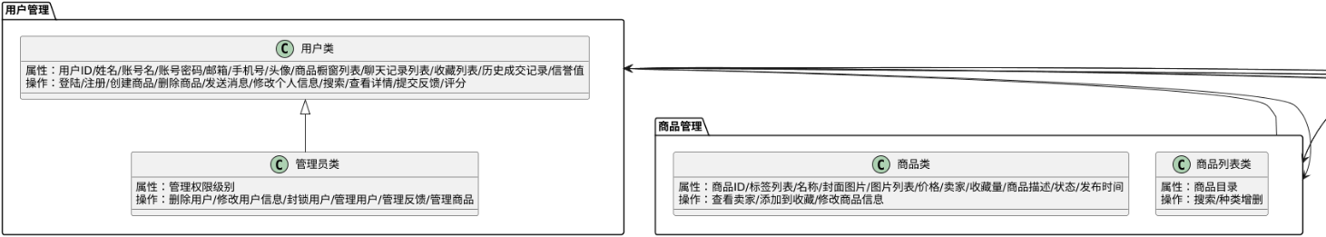
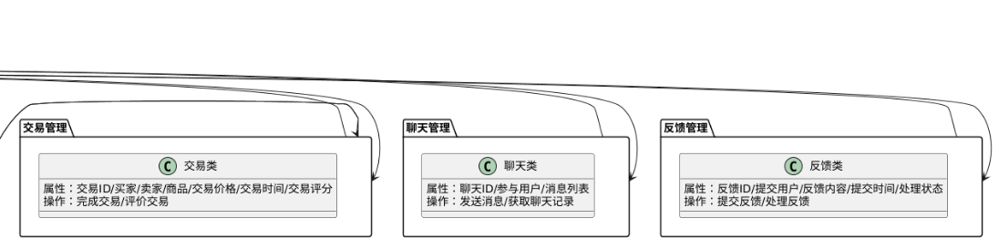
1 OOA—包图

Slide 9
02
面向对象设计（OOD）

Slide 10
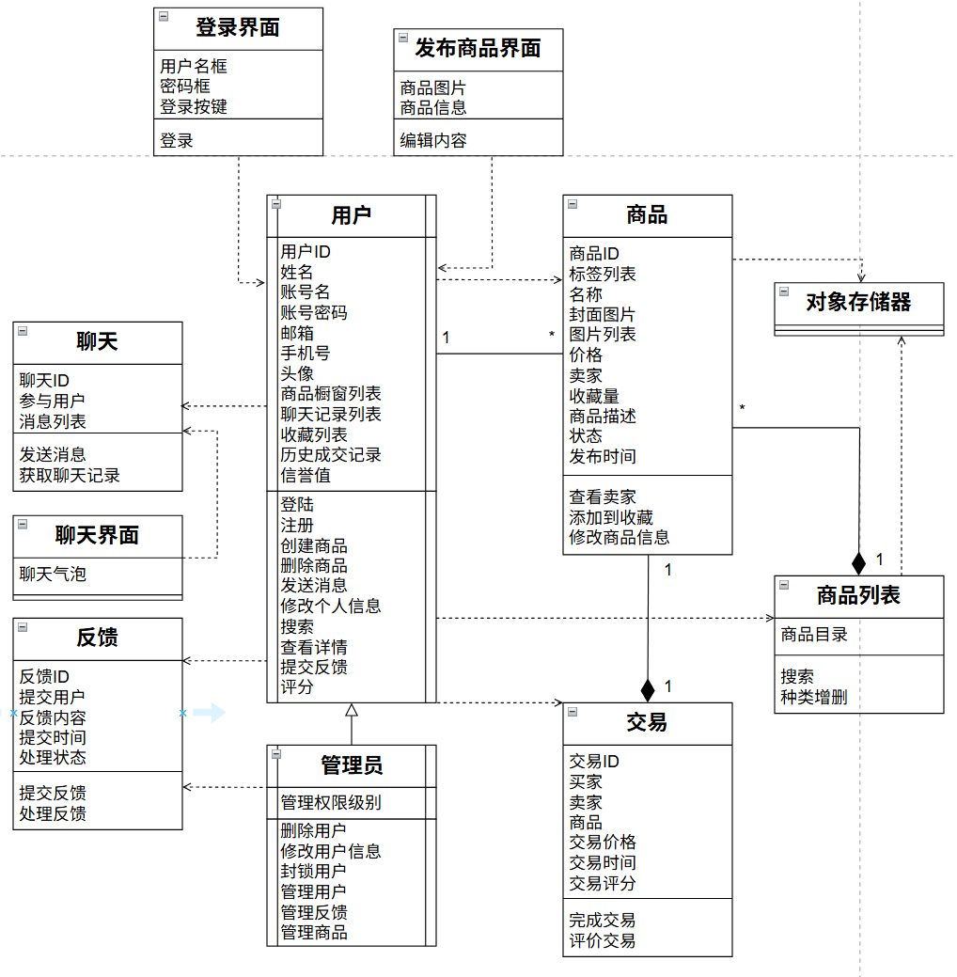
2 OOD—类图

Slide 11
03
项目进度展示

Slide 12
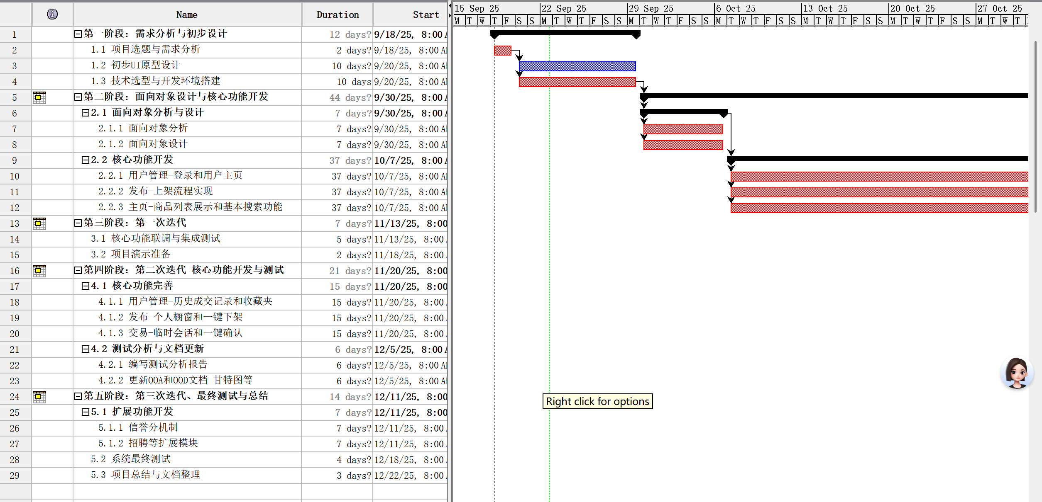
3 项目进度展示—甘特图

Slide 13
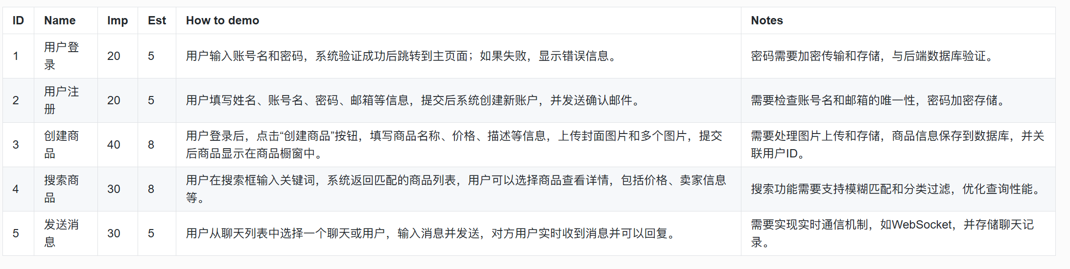
3 项目进度展示—backlog

Slide 14
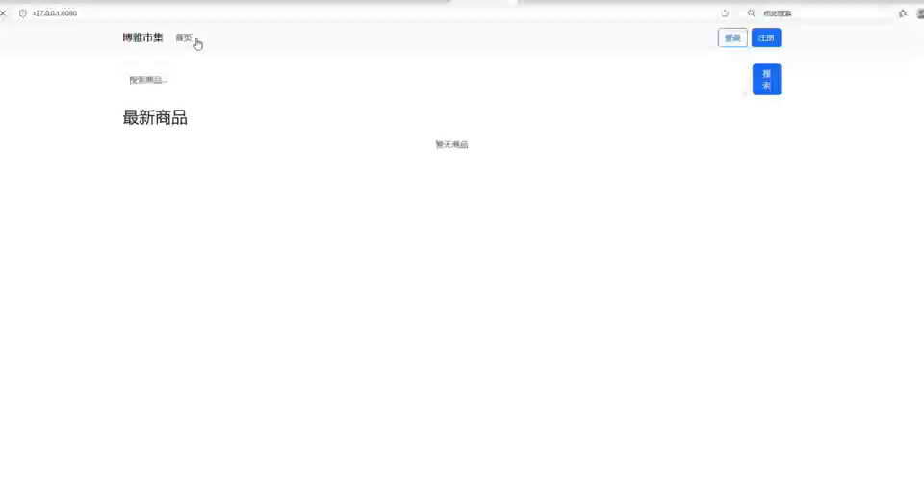
3 项目进度展示—功能展示

Slide 15
04
GitHub项目状态展示

Slide 16
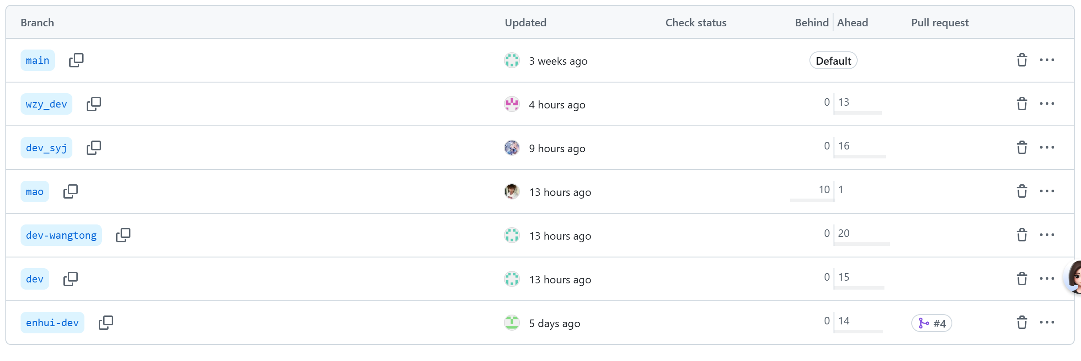
4 GitHub项目状态展示

Slide 17
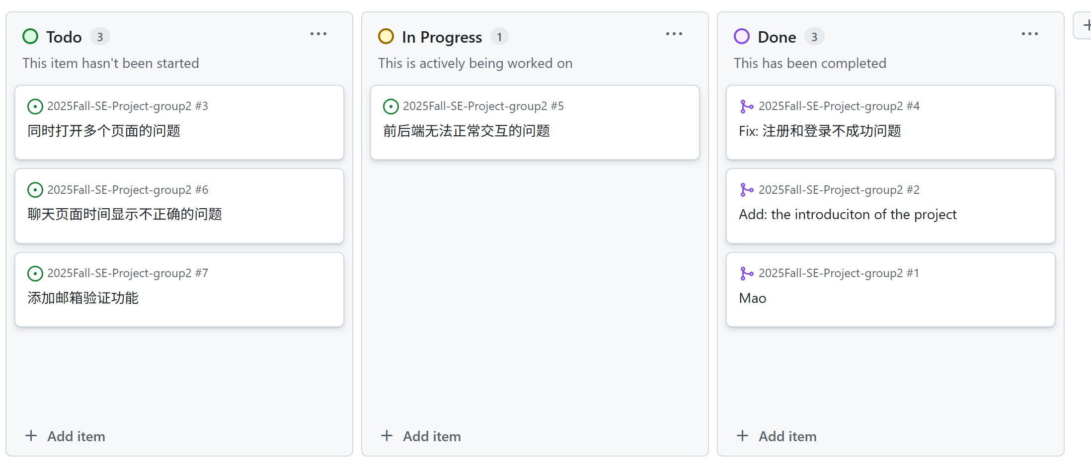
4 GitHub项目状态展示—kanban

Slide 18



感谢观看
软件工程课程实践第二阶段报告
汇报人
第二组
2025年11月13日

